Slide 1
Цветотипы внешности

Slide 2
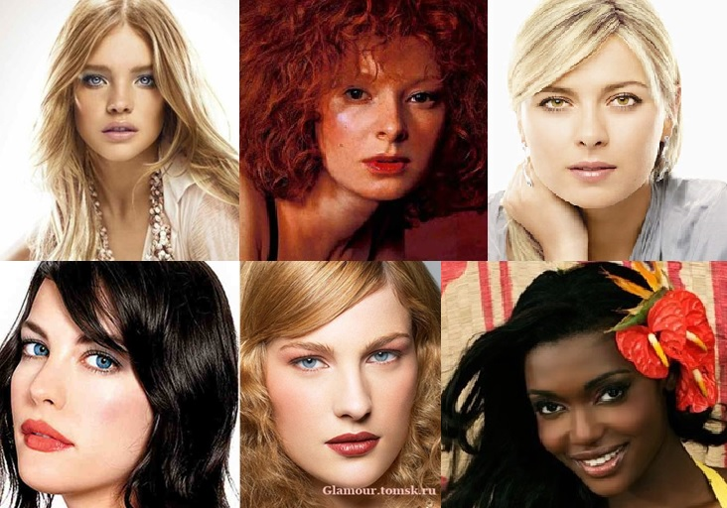
Цветотипы внешности
Цветотип внешности – это природный колорит человека. Сочетание цвета глаз, кожи и волос.

Slide 3
Цветотипы внешности
Для того, чтобы определить цветотип, нужно знать:
температуру своих природных красок.
контрастность своей внешности т.е. яркость.

Slide 4
Цветотипы внешности
Как определить температуру своих природных красок
Если
кожа - с голубоватой или серой подсветкой, загорая становится бронзовой или красноватой, веснушки в основном отсутствуют, если же они есть, то скорее серо-коричневы и не яркие, т.е. желтый пигмент практически отсутствует, румянец нежно розовый.
тогда вы относитесь к холодному цветотипу.
Если
Кожа – с желтоватым отливом, загорая становиться оливковой или золотисто-коричневой. Но может быть очень светлой, с золотистыми веснушками, а румянец скорее золотисто-розовый.
тогда вы относитесь к теплому цветотипу.

Slide 5
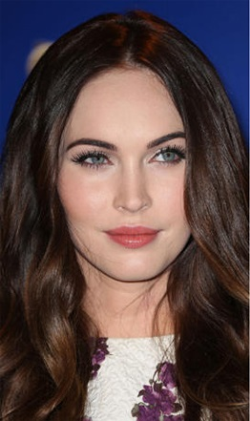
Цветотипы внешности Холодные

Slide 6
Цветотипы внешности Теплые

Slide 7
Цветотипы внешности
Как определить температуру цвета

Slide 8
Цветотипы внешности
Контрастность
Контрастность бывает:
высокая;
средняя;
низкая.
Чем выше контрастность, тем ярче образ, тем более яркие и чистые цвета вы можете носить.
Чем менее яркие цвета вам дала природа, тем более нежные и припыленные оттенки следует выбирать в одежде.

Slide 9
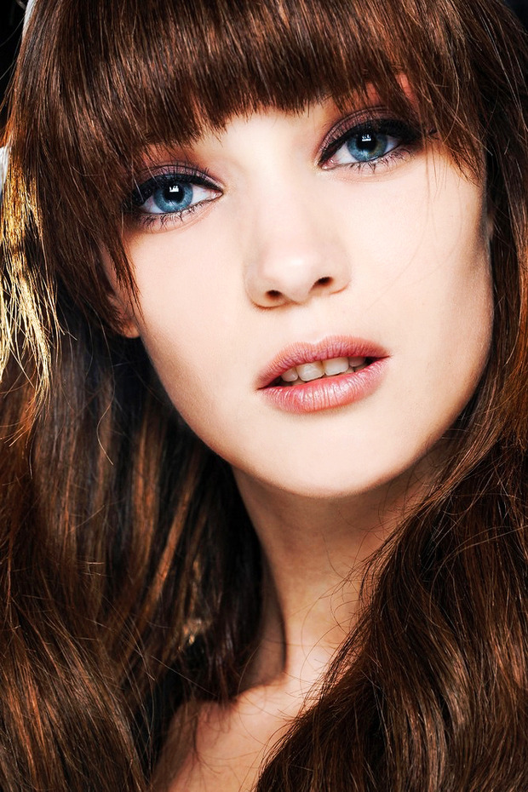
Цветотипы внешности
Высокая контрастность

Slide 10
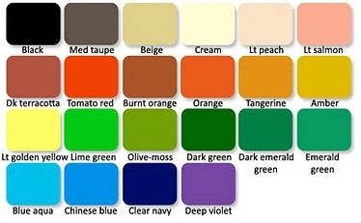
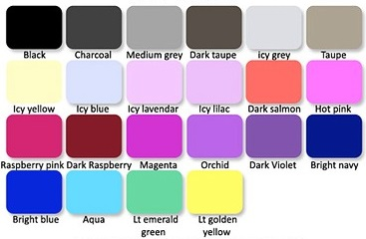
Цветотипы внешности
Высокая контрастность
Теплые Холодные

Slide 11
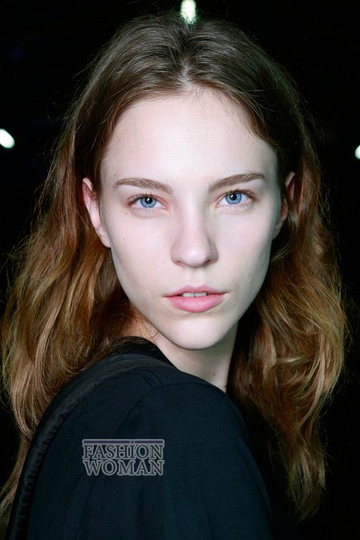
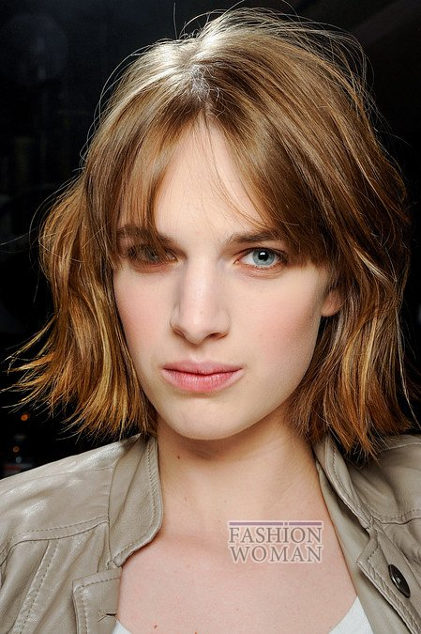
Цветотипы внешности
Средняя контрастность

Slide 12
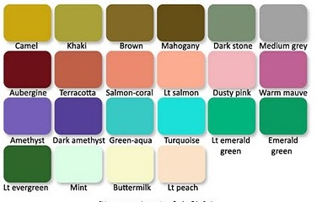
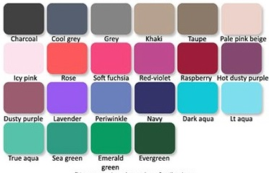
Цветотипы внешности
Средняя контрастность
Теплые Холодные

Slide 13
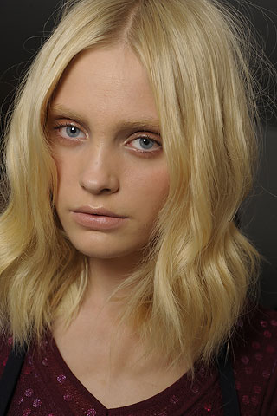
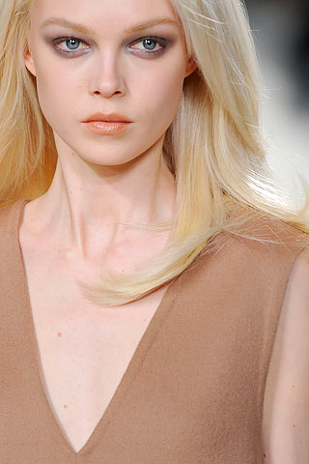
Цветотипы внешности
Низкая контрастность

Slide 14
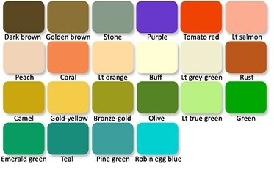
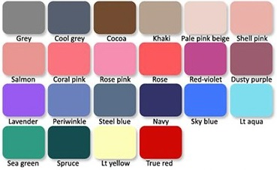
Цветотипы внешности
Низкая контрастность
Теплые Холодные

Slide 15
Спасибо за внимание!
Занятие провела стилист-имиджмейкер
Сивирина Ольга
т. 89022710990
sivir80@yandex.ru

